Slide 1
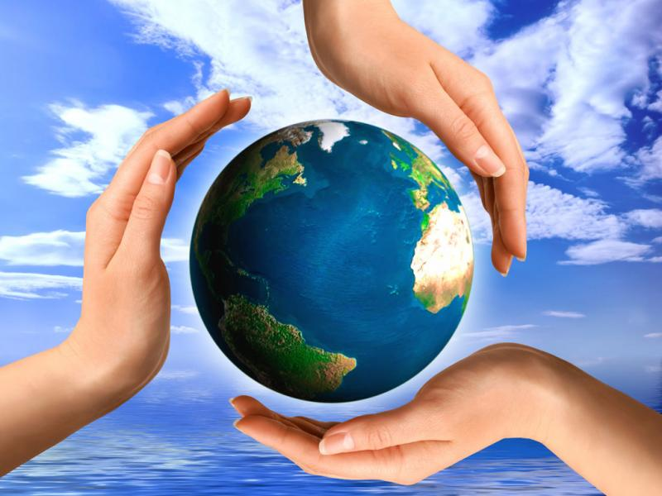
Мир – высшая ценность

Slide 2
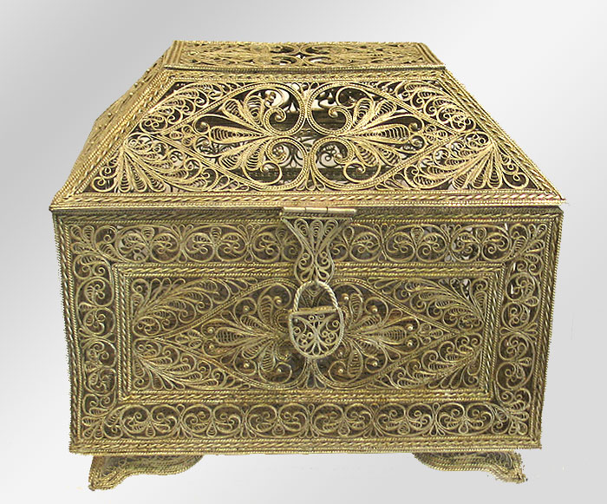
Ларец Мира
Дружба, земля, круг, общество, покой, согласие, спокойствие, беседа, ассоциация, братание, братство, Вселенная, гармония, доброжелательность, дружелюбие, единение, единодушие, единство, землячество, лад, лига, любовь, общение, перемирие, побратимство, свет, собрание, совет, соглашение, солидарность, сообщество, банда, бездействие, зло, лень, равнодушие, забота, справедливость, обида, тревога, насилие, ненависть, жизнь, труд.
Что такое мир?
Положите в ларец близкие вам слова о мире.

Slide 3
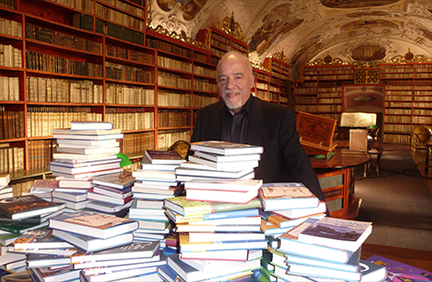
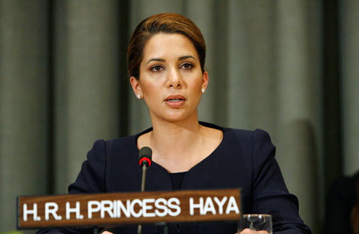
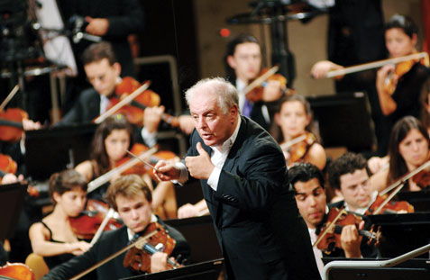
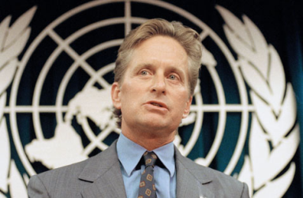
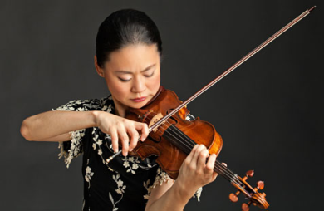
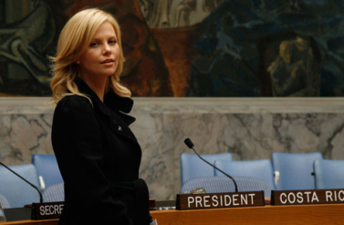
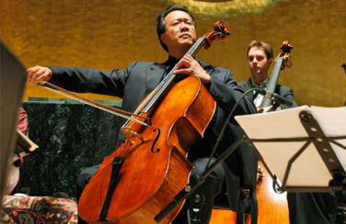
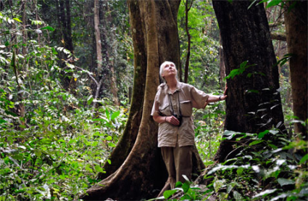
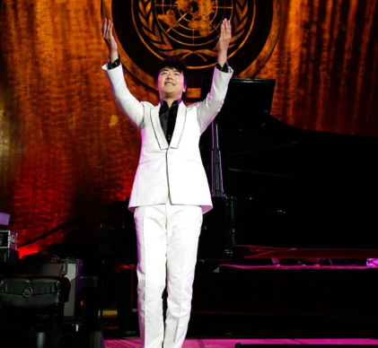
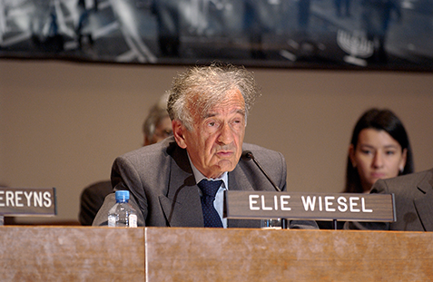
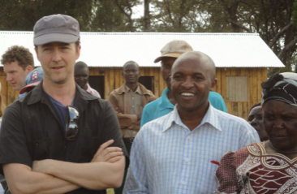
Защита мира
Посланцы мира
Как Посланец мира способствует защите мира?

Slide 4
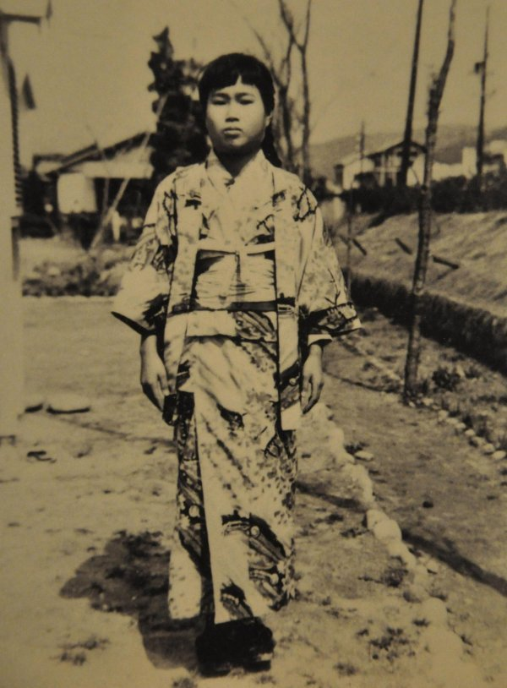
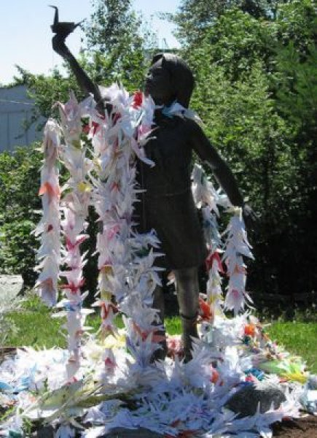
Садако Сасаки

Slide 5
Памятник под названием Дети атомной бомбы был открыт 5 мая 1958 года (День детей в Японии).
Садако увековечена в статуе в верхней части монумента, с журавликом-оригами в руках. Тысяча журавликов-оригами со всего мира каждый день запускаются вокруг памятника. По древней японской традиции, тот, кто сложит тысячу журавликов сможет загадать желание, которое обязательно исполнится. Журавлики-оригами символизируют то, что дети, сделавшие их и те, кто приходят к памятнику, чтобы запустить их, желают мира без атомной войны. Традиция ежедневно запускать тысячу журавликов-оригами у памятника, связана с историей о том, что болевшая лейкемией Садако умерла, не успев сделать их тысячу. Однако, известно, что к концу августа 1955 года девочка достигла цели, но продолжила делать журавликов. К сожалению, её желание не исполнилось, она умерла от лейкемии в возрасте 12 лет 25 октября 1955 года.
Статуя стоит на бронзовом постаменте по форме похожем на журавлика, который звенит от дуновения ветра, когда звонят в подвешенный в нём традиционный колокол мира. Обе части были пожертвованы Хидеки Юкава, лауреатом Нобелевской премии в области физики.
В основании памятника находится чёрная мраморная плита, на которой начертано на японском языке:
  これはぼくらの叫びです これは私たちの祈りです 世界に平和をきずくための
  Корэ ва бокура но сакэби дэсу. Корэ ва ватаситати но инори дэсу. Сэкай ни хэйва о кидзуку тамэ но.
  Это наш крик. Это наша молитва. Ради установления мира во всем мире.

Slide 6
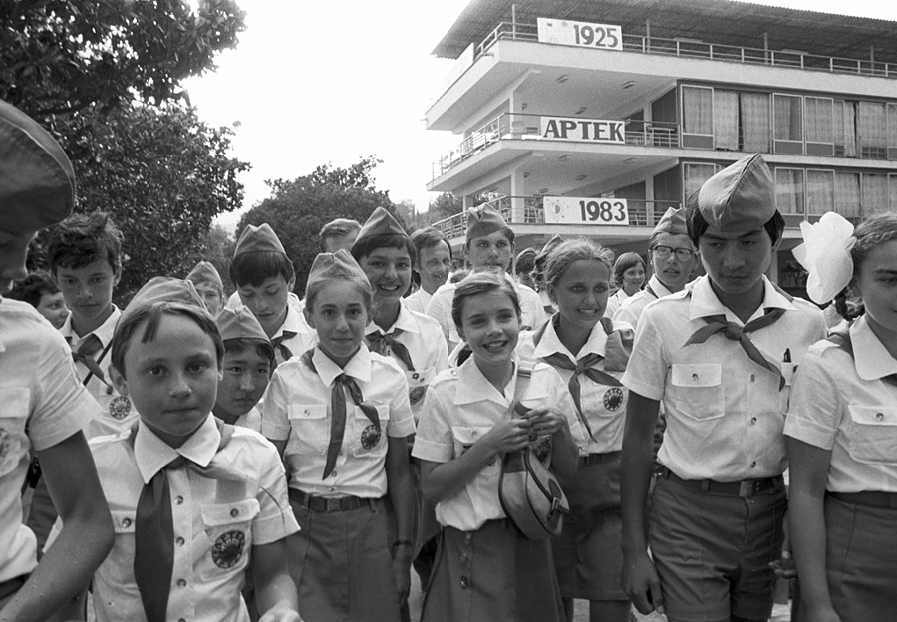
Саманта Смит

Slide 7
Саманта Рид Смит (англ. Samantha Reed Smith; 29 июня 1972, Хьюлтон, Мэн — 25 августа 1985, Оборн, Мэн) — американская школьница из штата Мэн, ставшая всемирно известной благодаря письму, которое она написала только что ставшему председателем Президиума Верховного Совета и генеральным секретарем ЦК КПСС Андропову в самый разгар холодной войны.
Саманта как-то увидела на обложке журнала «Time Magazine» президента США Рейгана и нового советского руководителя Андропова в качестве человека года. В одной из статей того журнала было сказано, что новый руководитель СССР является весьма опасной личностью, и что под его руководством Советский Союз является как никогда угрожающим безопасности США. Тогда Саманта спросила у своей матери, что «если Андропова все так боятся, почему не напишут ему письмо и не спросят, собирается ли он начинать войну?». Мать шутя ответила: «Ну, напиши сама», и Саманта написала.

Slide 8
Письмо Саманты
Уважаемый мистер Андропов,
Меня зовут Саманта Смит. Мне десять лет. Поздравляю Вас с Вашей новой работой. Я очень беспокоюсь, не начнется ли ядерная война между Россией и Соединенными Штатами. Вы собираетесь проголосовать за начало войны или нет? Если Вы против, пожалуйста, скажите, как Вы собираетесь помочь предотвратить войну? Вы, конечно, не обязаны отвечать на этот вопрос, но я хотела бы знать, почему Вы хотите завоевать мир или, по крайней мере, нашу страну. Господь сотворил землю, чтобы мы все вместе могли жить в мире и не воевать.
Искренне Ваша, Саманта Смит
Письмо Саманты было опубликовано в газете «Правда».
Саманта была счастлива, когда узнала об этом, но ответа на своё письмо к тому моменту она ещё не получила. Тогда она написала письмо советскому послу в США, спрашивая: собирается ли Андропов ответить ей. 26 апреля 1983 она получила письмо от Андропова.

Slide 9
Ответ Андропова
Письмо на русском языке, набранное на тонированной бумаге и подписанное синими чернилами, было датировано 19 апреля 1983 года и сопровождалось переводом на английский язык. Ниже приведена русская версия письма.
Дорогая Саманта!
Получил твое письмо, как и многие другие, поступающие ко мне в эти дни из твоей страны, из других стран мира.
Мне кажется — я сужу по письму, — что ты смелая и честная девочка, похожая на Бекки, подружку Тома Сойера из знаменитой книги твоего соотечественника Марка Твена. Эту книгу знают и очень любят в нашей стране все мальчишки и девчонки.
Ты пишешь, что очень обеспокоена, не случится ли ядерная война между двумя нашими странами. И спрашиваешь, делаем ли мы что-нибудь, чтобы не дать вспыхнуть войне.
Твой вопрос — самый главный из тех, что мог бы задать каждый думающий человек. Отвечу тебе на него серьезно и честно.
Да, Саманта, мы в Советском Союзе стараемся делать все для того, чтобы не было войны между нашими странами, чтобы вообще не было войны на земле. Так хочет каждый советский человек. Так учил нас великий основатель нашего государства Владимир Ленин.
Советские люди хорошо знают, какая ужасная и разрушительная вещь война. 42 года тому назад нацистская Германия, которая стремилась к господству надо всем миром, напала на нашу страну, сожгла и разорила многие тысячи наших городов и сел, убила миллионы советских мужчин, женщин и детей.
В той войне, которая закончилась нашей победой, мы были в союзе с Соединенными Штатами, вместе боролись за освобождение от нацистских захватчиков многих народов. Я надеюсь, что ты это знаешь по урокам истории в школе. И сегодня мы очень хотим жить в мире, торговать и сотрудничать со всеми своими соседями по земному шару — и с далекими, и с близкими. И, конечно, с такой великой страной, как Соединенные Штаты Америки.
И у Америки, и у нас есть ядерное оружие — страшное оружие, которое может в один миг убить миллионы людей. Но мы не хотим, чтобы оно когда-либо было пущено в ход. Именно поэтому Советский Союз торжественно, на весь мир объявил, что никогда — никогда! — не применит ядерное оружие первым ни против какой страны. И вообще мы предлагаем прекратить его дальнейшее производство и приступить к уничтожению всех его запасов на земле.
Мне кажется, что это — достаточный ответ на твой второй вопрос: «Почему вы хотите завоевать весь мир или по крайней мере Соединенные Штаты?» Ничего подобного мы не хотим. Никто в нашей стране — ни рабочие и крестьяне, ни писатели и врачи, ни взрослые и дети, ни члены правительства не хотят ни большой, ни «малой» войны.
Мы хотим мира — нам есть чем заняться: выращивать хлеб, строить и изобретать, писать книги и летать в космос. Мы хотим мира для себя и для всех народов планеты. Для своих детей и для тебя, Саманта.
Приглашаю тебя, если пустят родители, приехать к нам, лучше всего — летом. Узнаешь нашу страну, встретишься со сверстниками, побываешь в интернациональном лагере детворы — в Артеке на море. И сама убедишься: в Советском Союзе все — за мир и дружбу между народами.
Спасибо за твоё поздравление. Желаю тебе всего самого хорошего в твоей только что начавшейся жизни.
Ю. Андропов

Slide 10
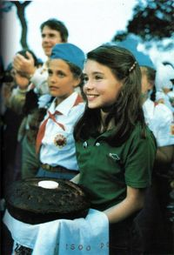
Саманта с родителями выехали в СССР 7 июля 1983 года. В аэропорту её встречало много людей, неравнодушные к событию и политике. За 2 недели, что семья Смит провела в Советском Союзе, посол доброй воли Саманта посетила Москву, Ленинград и главный пионерский лагерь «Артек» в Крыму. В лагере «Артек» руководство готовилось к приёму Саманты: достроили столовую, подготовили самую лучшую комнату и даже сшили ей пионерскую форму наугад, не зная размера. Впоследствии форма ей очень понравилась и она увезла её с собой. В лагере она соблюдала обычный распорядок дня, как и все советские дети. Хотя тяжело больной Андропов так и не встретился с Самантой, они разговаривали по телефону.
СМИ СССР, США и всего мира следили за каждым её шагом, за каждой фразой. Перед отлётом домой 22 июля Саманта улыбнулась телекамерам и с улыбкой крикнула по-русски: «Будем жить!» А в своей книге «Путешествие в Советский Союз» Саманта заключила, что «они такие же, как мы».
В качестве ответного визита, в 1986 году США посетила советская школьница Катя Лычёва.

Slide 11
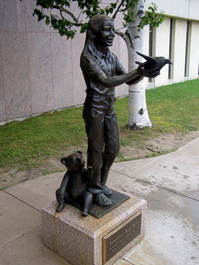
Саманта Смит погибла в авиакатастрофе 25 августа 1985 года
22 декабря 1986 г. в г. Огасте был торжественно открыт памятник Саманте Смит
Автор памятника скульптор Гленн Хайнз изобразил Саманту в полный рост, выпускающую из рук голубя. К её ногам прижимается медвежонок — покровитель штата Мэн. На постаменте памятника укреплена табличка с надписью «Samantha Reed Smith June 29, 1972 — August 25, 1985. Maine s Young Ambassador of Good Will» (Саманта Рид Смит, 29 июня 1972 — 25 августа 1985. Юный посланник доброй воли штата Мэн).

Slide 12
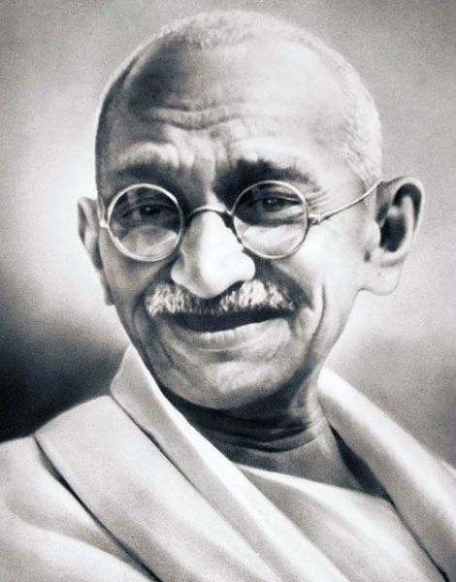
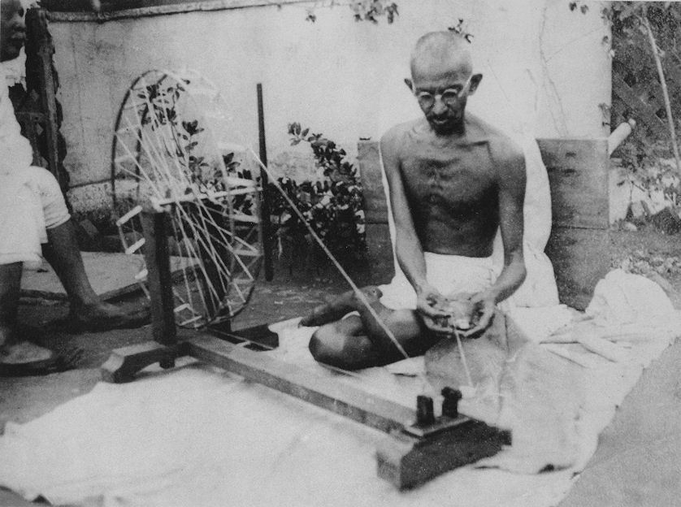
Махатма Ганди

Slide 13
Мохандас Карамчанд Ганди, более известный, как Махатма Ганди, был одним из руководителей и идеологов национально-освободительного движения Индии. Его философия ненасилия оказала серьезное влияние на национальные и международные движения сторонников мирных времен. Махатма Ганди категорически отвергал насилие в любой форме. Он более 30 лет настойчиво проповедовал свою философию и в конечном итоге доказал всему миру эффективность такой ненасильственной политики. В 1947 году Индия благодаря стараниям Ганди мирным путем получила независимость от Британии. Однако после этого в пробудившейся стране между религиозными группировками вспыхнула жестокая борьба за право диктовать правительству свою волю.

Slide 14
Именно поэтому для Ганди 1947 год закончился разочарованием. Он по-прежнему продолжал доказывать бессмысленность насилия, однако его словно никто не слышал. В январе 1948 года в отчаянной попытке прекратить межнациональные распри Махатма Ганди прибегнул к голодовке. Он утверждал, что смерть станет для него чудесным избавлением, поскольку намного лучше просто умереть, чем стать беспомощным свидетелем самоуничтожения Индии.
Жертвенная акция Ганди возымела необходимый эффект на общественное сознание. Лидеры религиозных группировок дали согласие пойти на компромисс. Через несколько дней после того, как Махатма Ганди объявил голодовку, они приняли коллегиальное решение и заявили, что будут защищать жизнь, собственность и веру мусульман, а те инциденты на почве религиозной нетерпимости, которые имели место быть в Дели, впоследствии не повторятся.

Slide 15
Махатма Ганди, окрыленный надеждой, прекратил голодовку. Однако политическое равновесие в стране было по-прежнему нестабильным. С течением времени мощное движение против прогрессивного лидера молодого независимого государства начало неуклонно набирать силу. Воинствующие проповедники индуизма обвиняли Ганди в том, что он ущемляет их религиозные права. Они спрашивали его, почему этот правдоборец не выступает с решительным осуждением насилия, которому подвергаются живущие в Пакистане индусы. Они призывали народ к вооруженной интервенции, несмотря на то, что прекрасно знали, что пока Ганди жив, им ни за что не позволят применять насилие. Следовательно, им оставалось только переубедить его силой оружия.

Slide 16
Имя Махатмы Ганди в Индии окружено таким же почитанием, которым окружают только имена святых. Махатма Ганди, духовный лидер нации, всю свою жизнь положил на то, чтобы бороться против религиозных распрей, раздирающих его страну, против насилия, однако на склоне лет он сам пал его жертвой.
Махатма в переводе означает Великая душа, и этот титул прекрасно раскрывает его сущность. Ганди пользовался огромным доверием индийцев, вне зависимости от их каст и вероисповеданий, тысячи людей приходили к нему за советом и помощью, и все они получали желаемое.

Slide 17
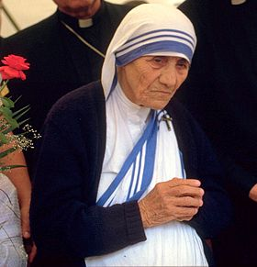
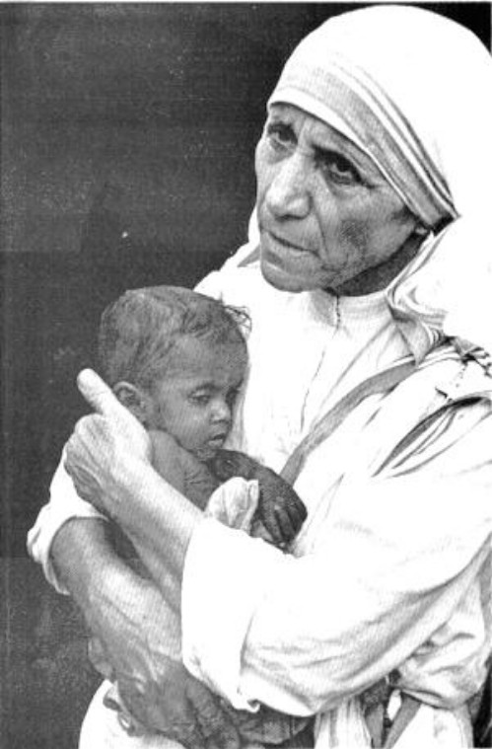
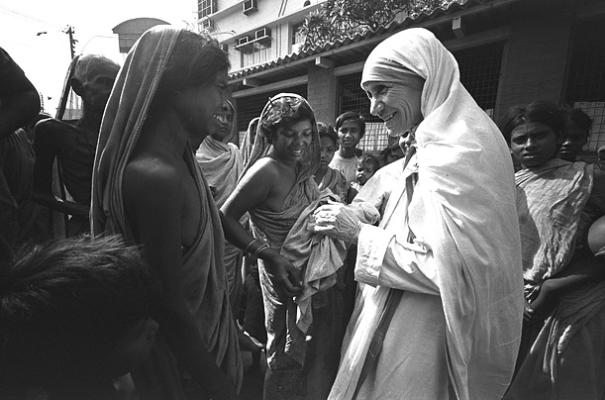
Мать
Тереза

Slide 18
Католическая монахиня албанского происхождения, занимающаяся служением бедным и больным. Лауреат Нобелевской премии мира за 1979 год с формулировкой: «За деятельность в помощь страждущему человеку».
В возрасте 12 лет Тереза решила стать монахиней. В юности монашеский орден направил её из Европы на работу в Калькутту (Индия).
Здесь Тереза отдавала своё жалованье беднякам, оказывала страждущим медицинскую помощь. Через некоторое время она заболела туберкулёзом, но скоро выздоровела. Это убедило Терезу, что Бог не случайно оставил её в живых. Она увидела в этом волю Божью…
В 1948 году она основала орден милосердия «Сёстры Миссионерки Любви», деятельность которого была направлена на создание школ, приютов, больниц для бедных и больных людей (в том числе – прокажённых, неизличимых), независимо от их касты, веры и национальности…

Slide 19
«… у одного журналиста, наблюдавшего по заданию редакции ежедневную возню матери Терезы и сестер с умирающими, вырвалось: «Я бы не сделал этого и за миллион долларов!» - «За миллион и я бы не сделала, - ответила мать Тереза. - Только бесплатно. Из любви к Христу...» […] Уже после смерти матери Терезы стало известно, что втайне от окружающих она расставалась со своими наградами, чтобы на вырученные деньги накормить больше бедных, купить лекарства для больных, построить новые приюты для сирот. За 10 тыс. рупий была продана медаль лауреата Нобелевской премии. Мать Тереза отказалась и от банкета в свою честь по поводу вручения этой награды. Отпущенные на проведение приёма деньги она использовала на благотворительный рождественский ужин для 2 тыс. калькуттских бедняков. Когда в 1964 г. Папа Римский Павел VI посетил филиал Ордена в Бомбее, он подарил матери Терезе роскошный лимузин, который сам раньше получил в подарок от американского правительства. Монахиня спокойно рассталась и с этой игрушкой и на полученные деньги построила в штате Бихар центр дли больных проказой. Основательница Ордена милосердия всегда и во всём следовала девизу сво ей организации - «Преодолеть нищету можно лишь одним способом: делиться тем, что у тебя есть».

Slide 20
«Мать Тереза собирала средства для нуждающихся по всему миру. Сама она говорила, что «самые малые дела нужно делать с большой любовью». Папа Иоанн Павел II спросил мать Терезу, чем может помочь ей. Последовал ответ:
«Подарите мне кусок своего Ватикана, я устрою там больницу».
После аварии в Чернобыле мать Тереза приехала в СССР. Советское государство не могло понять её самоотверженности, и мать Терезу заподозрили в шпионаже. К тому же помощь обездоленным была воспринята в советской стране как «пропаганда католичества». Мать Тереза с другими сестрами Ордена ухаживала за больными. К собственным физическим недугам она относилась с равнодушием. Мать Тереза перенесла туберкулёз, инфаркты, малярию, страдала от артрита. До глубокой старости она, несмотря на свои недуги, продолжала отдавать всю себя больным и обездоленным. В 1997 г. мать Тереза умерла. Через три года после её смерти Орден милосердия содержал более 600 больниц и приютов. Деятельность Ордена распространяется на 128 стран».

Slide 21
Символы мира

Slide 22

Голубь мира
ещё в древности голубь считался символом плодородия, а впоследствии и мира.
Древние люди думали, что у голубя нет желчного пузыря, а желчь со времён Гиппократа считалась причиной злого, сварливого нрава.
Голуби считались священными птицами и вестниками богов в странах Востока.
В христианстве голубь считался символом Святого Духа. В Библии голубка, выпущенная Ноем, принесла ему оливковый лист как символ примирения стихии. Это считается знаком прощения людей. В средневековье голубь был непременным атрибутом Благовещения, Крещения, Сошествия Святого Духа и Троицы.

Slide 23
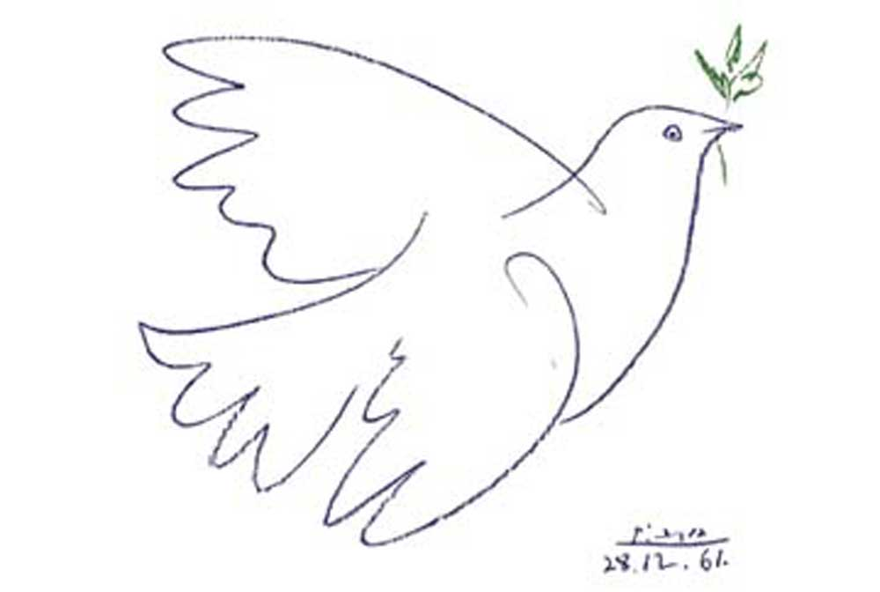
Голубь появлялся на плече пророка Мухаммеда, олицетворяя сходящее на него Божественное вдохновение.
Считалось, что дьявол и ведьмы могут принимать любые обличия, кроме голубя, осла и овцы.
В Древнем Риме символом мира считались голубки Венеры, которые свили себе гнездо в опрокинутом шлеме Марса.
Из-за преданности своему потомству, голубь символизировал материнские чувства. Иногда голубь являлся знаком мудрости.

Slide 24

Оливковая ветвь
Оливковая ветвь является символом мира, перемирия. По Библии, была принесена Ною голубем в знак того, что гнев Бога на людей стих, и Всемирный потоп прекратился. Оливковое деревце выросло самым первым после потопа, и поэтому его ветвь стала вестью о мире между Богом и человеком.

Slide 25


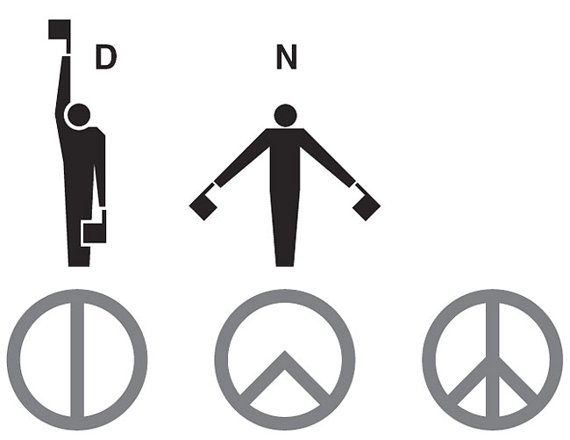
Пацифик
3.
1. Я изобразил себя, человека в отчаянии, с руками опущенными и вытянутыми в стороны, как у крестьянина перед расстрельным взводом у Гойи. Я формализовал рисунок в линию, и сделал круг вокруг него. (Джеральд Холтом)
4. Ещё одним возможным значением знака Пацифик может быть объединение всех дорог в одну как символ единства человечества.
2.
Сочетание семафорных сигналов N и D, что означает «ядерное разоружение» (англ. nuclear disarmament).

Slide 26
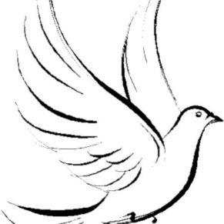


















Slide 27

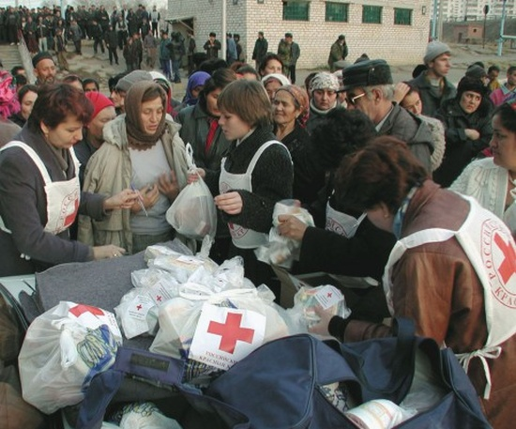
Защита мира
Международный Комитет Красного Креста
Приведите примеры деятельности Красного Креста в защиту мира.

Slide 28
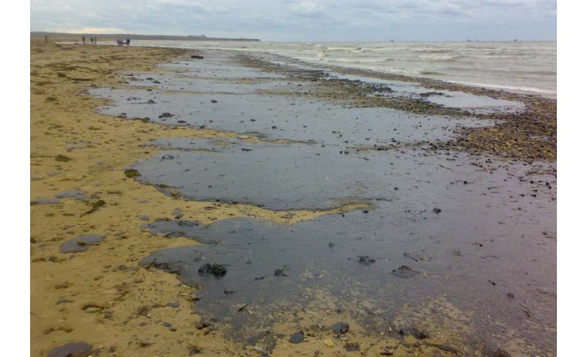

Сохранение мира
Фонд «Чистые моря»
С какими полезными делами по сохранению мира связана деятельность этого фонда?

Slide 29

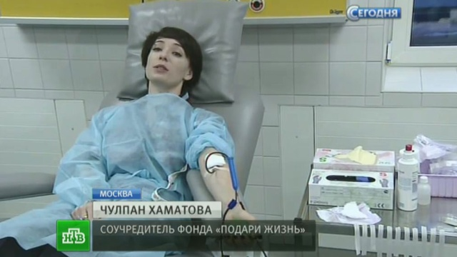
Укрепление мира
Фонд «Подари жизнь»
Как деятельность фонда помогает укреплению мира?

Slide 30
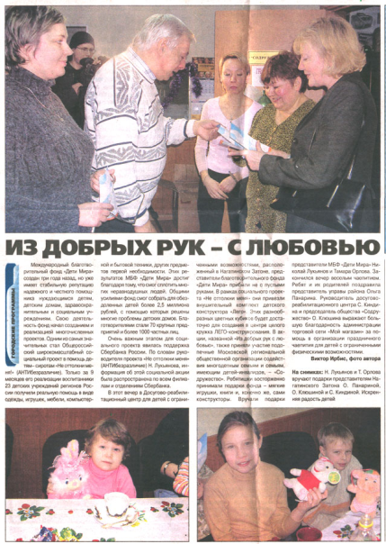

Укрепление мира
Благотворительный фонд «Дети Мира»
Что такое благотворительность? Приведите примеры деятельности благотворительного фонда.

Slide 31
Внимание!
Конкурс «Мир защитить, сохранить, укрепить!»
На выбор:
Составьте свою формулу мира. Попробуйте раскрыть с её помощью секрет защиты, сохранения и укрепления мира.
Изобразите эмблему мира, отражающую его основное содержание и предназначение.
Создайте свой календарь добрых дел. Укажите даты и названия полезных дел, которые помогут сделать мир лучше.

